Slide 1
IC3 Internet and Computing Core Certification Guide Global Standard 4
Cuộc sống trực tuyến
Bài 14: Truyền thông kỹ thuật số

Slide 2
Mục tiêu bài học
Những hình thức truyền thông điện tử khác nhau
Nhận biết người dùng trên các hệ thống truyền thông
Các phương pháp truyền thông khác nhau
Sử dụng truyền thông điện tử thích hợp
Ưu điểm của truyền thông điện tử
Địa chỉ thử điện tử có cấu tạo như thế nào
Nhận dạng các thành phần thư điện tử
Sử dụng các tệp tin đính kèm hiệu quả
Tìm hiểu cách thức đối phó với thư rác
Những vấn đề phổ biến trong truyền thông điện tử
Notes:
Pg 489

Slide 3
Tôi có thể giao tiếp với người khác bằng cách nào?
Truyền thông đề cập đến bất kỳ quy trình nào cho phép bạn tương tác với người khác
Có hai loại khung thời gian thiết yếu cho truyền thông: thời gian thực và có độ trễ.
Thời gian thực: thông tin được gửi và nhận tức thời
Có độ trễ: tồn tại một thời gian trễ giữa việc gửi và nhận thông tin
Notes:
Pg 489
Objective 3.1, 3.2, 4.1

Slide 4
Tôi có thể giao tiếp với người khác bằng cách nào?
Thư điện tử (Email: Electronic Mail)
Thư điện tử là một phương pháp chuẩn và phổ biến để trao đổi các thông tin kinh doanh và các tin nhắn cá nhân khi phản hồi chưa phải ở mức độ khẩn cấp
Thư điện tử dường như là phương tiện phổ biến nhất của truyền thông điện tử
cung cấp cho các doanh nghiệp (và các cá nhân) một cách thức để truyền tải tài liệu giữa các đầu mối liên lạc.
đóng vai trò như một phương tiện chia sẻ các tệp tin bằng cách gửi thư điện tử có các tệp tin đính kèm
Notes:
Pg 489
Objective 3.1, 3.2, 4.1

Slide 5
Tôi có thể giao tiếp với người khác bằng cách nào?
Tin nhắn tức thời
cho phép hai hoặc nhiều người tham gia “trò chuyện” với nhau theo thời gian thực
nhập các tin nhắn vào trong một cửa sổ của chương trình tin nhắn tức thời
Tin nhắn tức thời là một cách thức truyền thông rất hữu hiệu khi bạn nhanh chóng cần có câu trả lời.
cần tạo một tài khoản với tên người dùng và mật khẩu
Có rất nhiều chương trình tin nhắn tức thời có liên kết với các dịch vụ trực tuyến
Notes:
Pg 490
Objective 3.1, 3.2, 4.1

Slide 6
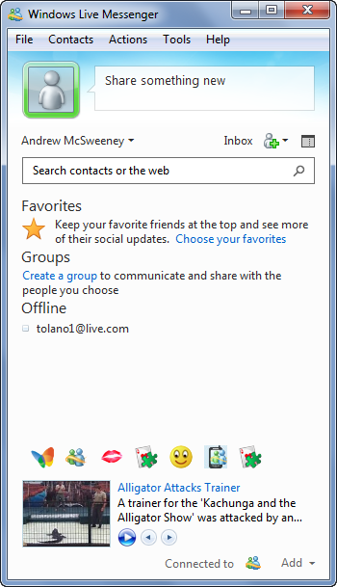
Tôi có thể giao tiếp với người khác bằng cách nào?
Menu Bar | Liệt kê các lệnh giúp bạn thực hiện các tác vụ khi sử dụng chương trình tin nhắn tức thời
Profile Picture | Lựa chọn ảnh từ danh sách các hình ảnh
Share/Status Information | Một trường có dạng lời thoại hoặc hình bóng, cho phép bạn nhập thông tin muốn chia sẻ
Status Indicator | Lựa chọn một trong các giá trị Available, Busy, Away hoặc Appear Offline để thông báo
Inbox Notification | Chỉ ra số lượng tin nhắn mới trong Hộp thư đến (Inbox) của tài khoản này
Notes:
Pg 490
Objective 3.1, 3.2, 4.1

Slide 7
Tôi có thể giao tiếp với người khác bằng cách nào?
View Options | Thay đổi cách hiển thị
Add Contact | Thêm liên lạc vào danh sách những người bạn muốn chia sẻ tin nhắn tức thời.
Search Contacts Field | Tìm kiếm một người cụ thể từ danh sách liên lạc của bạn.
List of Contacts | Hiển thị các liên lạc trong các nhóm đã được ghi chú
Connected to | Biểu tượng chỉ ra chương trình nào mà bạn đã kết nối tới chương trình tin nhắn tức thời
Add (Social Media contacts) | Nhấp chuột vào nút này để thêm các chương trình khác mà bạn có thể liên kết để tìm các liên lạc
Notes:
Pg 490
Objective 3.1, 3.2, 4.1

Slide 8
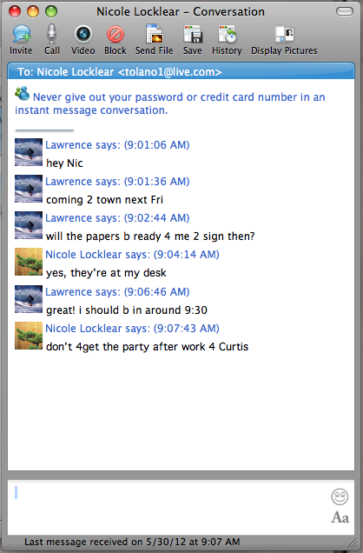
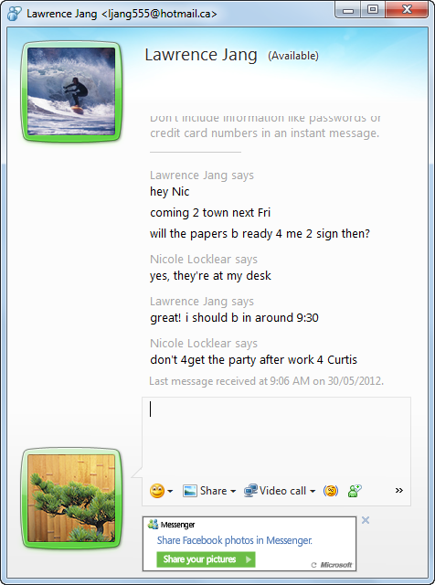
Tôi có thể giao tiếp với người khác bằng cách nào?
Nhiều người coi tin nhắn tức thời là một cách thức liên lạc ít kết nối trực tiếp đến người nhận so với gọi điện thoại
Người nhận đọc được tin nhắn thì họ cũng không nhất thiết phải trả lời ngay lập tức
Các thông tin liên lạc có thể được chua sẻ từ chương trình IM này sang chương trình IM khác
Notes:
Pg 491
Objective 3.1, 3.2, 4.1

Slide 9
Tôi có thể giao tiếp với người khác bằng cách nào?
Bạn cần chú ý không được cung cấp mật khẩu hoặc số thẻ tín dụng trong các chương trình IM
Việc trao đổi thông tin qua các chương trình tin nhắn tức thời sẽ được gửi qua internet, và những truyền thông này là không bảo mật
Các chương trình IM cho phép bạn:
Chia sẻ các liên kết web
Gửi video hoặc trò chuyện có hình ảnh thực của người đối diện nếu họ có webcam
Gửi ảnh
Phát âm thanh
Sử dụng máy tính như điện thoại
Notes:
Pg 492
Objective 3.1, 3.2, 4.1

Slide 10
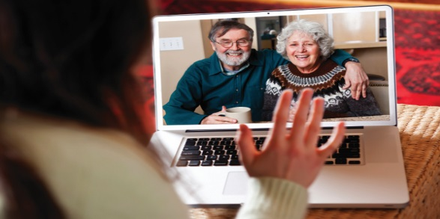
Tôi có thể giao tiếp với người khác bằng cách nào?
Sử dụng các tính năng đa phương tiện
Hầu hết các chương trình IM ch ophép bạn trao đổi thông tin âm thanh và video trực tiếp theo thời gian thực
cần có một tài khoản để có thể sử dụng cho việc đăng nhập vào một dịch vụ trước khi sử dụng những loại chương trình này
Nếu chỉ có một bên tham gia trò chuyện có các thiết bị thích hợp thì video và âm thanh vẫn có thể truyền tải từ máy tính đó nhưng người còn lại không thể xem hoặc nghe được cuộc trò chuyện, họ chỉ có thể trò chuyện bằng văn bản.
có thể sử dụng chuột hoặc bàn phím để kích hoạt các tính năng hoặc nhấn các nút vật lý
Notes:
Pg 492
Objective 3.1, 3.2, 4.1

Slide 11
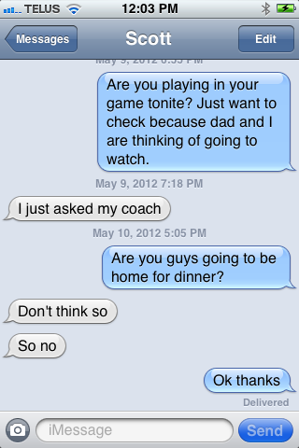
Tôi có thể giao tiếp với người khác bằng cách nào?
Tin nhắn văn bản
Gửi qua mạng di động của nhà cung cấp sử dụng giao thức dịch vụ nhắn tin ngắn (SMS)
Được tạo và gửi từ điện thoại di động
Số lượng ký tự trên mỗi tin nhắn bị giới hạn
(khoảng 100 đến 200 ký tự trên mỗi bản tin, phụ thuộc vào nhà cung cấp dịch vụ).
Dịch vụ tin nhắn đa phương tiện (mms)
Cung cấp một cách thức chuẩn để gửi các tin nhắn chứa nội dung đa phương tiện giữa các điện thoại di động hoặc các thiết bị di động phù hợp khác.
Cho phép người dùng gửi các hình ảnh và video cho người dùng khác
Hữu dụng khi những hình thức truyền thông khác không khả dụng hoặc khi người nhận không thể liên lạc được bằng cách gọi điện
Notes:
Pg 495
Objective 3.1, 3.2, 4.1

Slide 12
Tôi có thể giao tiếp với người khác bằng cách nào?
Truyền thông chéo (crossing over)
Hầu hết các nhà cung cấp điện thoại di động đều có một địa chỉ thư đặc biệt để cho phép bạn gửi tin nhắn tới đó, sau đó nó sẽ được chuyển thành tin nhắn văn bản tới điện thoại di động
Rất nhiều nhà cung cấp dịch vụ di động cho phép bạn nhập tin nhắn văn bản trên web site của họ và gửi tin nhắn tới máy điện thoại di động sử dụng dịch vụ mạng của họ
Điện thoại di động có thể được sử dụng để gửi tin nhắn thư điện tử cũng như gửi và nhận tin nhắn tức thời
Động cần có chức năng kết nối internet và bạn cần phải sử dụng dịch vụ dữ liệu internet.
Notes:
Pg 495
Objective 3.1, 3.2, 4.1

Slide 13
Tôi có thể giao tiếp với người khác bằng cách nào?
Voip
Thực hiện các cuộc gọi thoại sử dụng kết nối internet
Còn được biết đến là thoại trên nền băng thông rộng (vobb: voice over broadband)
Chuyển đổi các tín hiệu tương tự thành các gói dữ liệu số
Thêm thông tin địa chỉ vào mỗi gói
Sau đó gửi các gói tin qua mạng dữ liệu
Có thể thực hiện hoặc nhận cuộc gọi voip từ máy tính sử dụng phần mềm ứng dụng gọi điện đặc biệt và tai nghe.
Có thể sử dụng điện thoại voip chuyên dụng, hoặc thậm chí là một chiếc điện thoại truyền thống được kết nối với bộ chuyển đổi thoại tương tự đặc biệt
Cần phải kết nối (thông qua kết nối có dây hoặc không dây) tới mạng có cung cấp dịch vụ voip
Notes:
Pg 496
Objective 3.1, 3.2, 4.1

Slide 14
Tôi có thể giao tiếp với người khác bằng cách nào?
Hội nghị truyền hình
Hội nghị truyền hình cho phép mọi người ở các địa điểm cách xa nhau có thể tham gia vào một cuộc hội nghị
Camera được đặt ở vị trí phù hợp về mặt quang học với mắt người tham dự họp trên màn hình.
Hình ảnh với kích thước tương ứng với ngoài đời thực hiển thị nửa thân trên của người tham gia
Điều chỉnh khoảng cách phù hợp đối với người tham gia tại vị trí tính từ chiều cao mặt bàn trở lên như thể họ đang ngồi ở bàn họp đối diện
Hình ảnh được phát với chất lượng cao hoặc độ phân giải tốt hơn
Chất lượng âm thanh cao – tiếng nói cần sắc nét và sạch, không có nhiễu.
Mặc dù các hệ thống telepresence có thể tiết kiệm chi phí khi liên lạc từ xa nhưng các sản phẩm này khá đắt để có thể mua và cài đặt cũng như không được sử dụng rộng rãi
Notes:
Pg 496
Objective 3.1, 3.2, 4.1

Slide 15
Tôi có thể giao tiếp với người khác bằng cách nào?
Phòng trò chuyện trực tuyến
là những vị trí được thiết kế riêng trên Internet để những người có cùng sở thích có thể giao tiếp với nhau bằng văn bản
khi bạn tham gia vào phòng trò chuyện, bất kỳ tin nhắn nào bạn đăng lên người khác cũng quan sát được
Bất kỳ ai ở nơi nào trên thế giới đều có thể tham gia vào phòng trò chuyện trực tuyến được phân loại theo chủ đề
Phòng trò chuyện có thể được quản lý bởi người điều hành và họ có thể theo dõi nội dung của cuộc thảo luận để tránh những vấn đề không phù hợp
Hầu hết các phòng trò chuyện đều dựa trên văn bản mặc dù các phiên bản mới có thể sử dụng video; những người khác có thể mời nhiều người cùng tham gia chơi trò chơi điện tử
Notes:
Pg 497-498
Objective 3.1, 3.2, 4.1

Slide 16
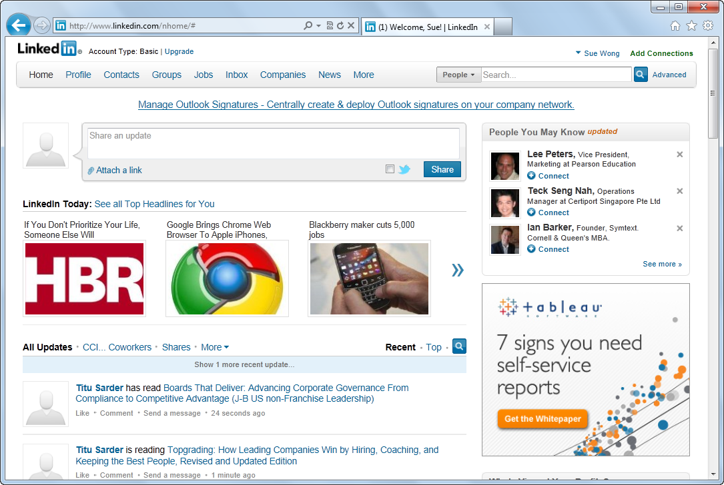
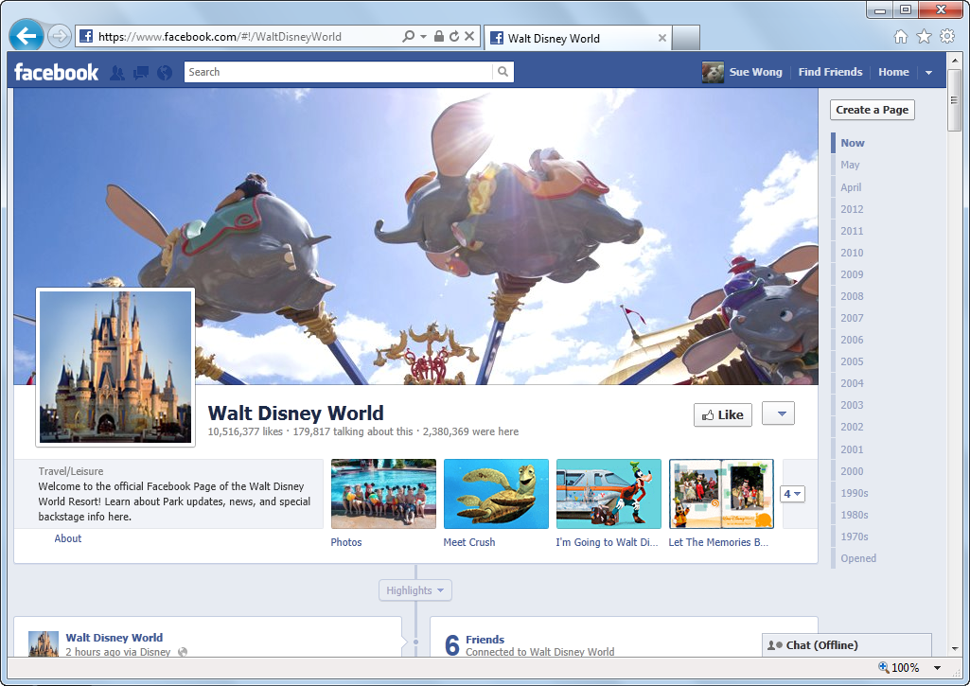
Tôi có thể giao tiếp với người khác bằng cách nào?
Các trang mạng xã hội
Là những Web site mà bạn có thể tham gia để kết nối với những người bạn biết cũng như làm quen với những người bạn mới
Cần tạo ra một tài khoản trên trang mạng xã hội trước khi sử dụng
Khi bạn tạo hồ sơ trên trang mạng xã hội, bạn sẽ có một trang của riêng mình. Sau đó bạn có thể đăng hình ảnh, video, hoặc văn bản lên trang cá nhân của mình
Bạn có thể mời người khác hiển thị liên kết đến hồ sơ của họ trên trang của bạn và những người khác cũng có thể thực hiện điều tương tự
Một vài người sử dụng các trang mạng xã hội để tìm bạn cũ và giữ các mối quan hệ hiện tại
Notes:
Pg 498
Objective 3.1, 3.2, 4.1

Slide 17
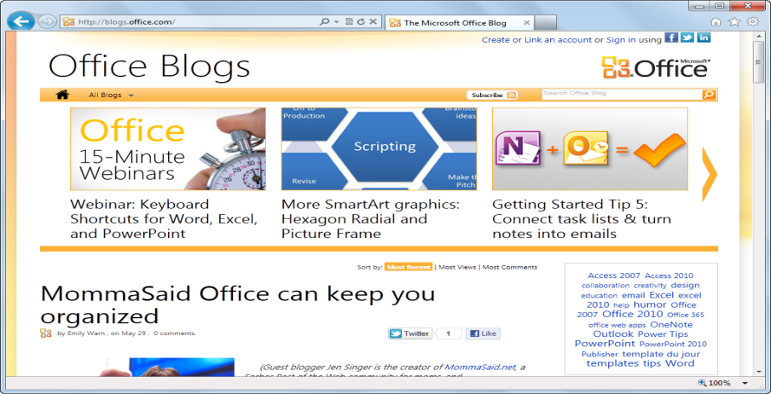
Tôi có thể giao tiếp với người khác bằng cách nào?
Nhật ký cá nhân trực tuyến
Thông thường, tác giả của trang nhật ký cá nhân trực tuyến xuất bản hoặc “đăng” bài viết về một chủ đề cụ thể và mọi người sau đó có thể đăng bình luận phản hồi lại chủ đề
Có thể chứa các liên kết đến các trang nhật ký cá nhân của người khác gọi là liên kết lưu vết quay trở lại (trackback)
Để tạo nhật ký cá nhân trực tuyến, đơn giản là bạn chỉ cần truy cập đến trang nhật ký cá nhân và tạo tài khoản
Sử dụng các mẫu để giúp bạn có thể bắt đầu đăng bài ngay lập tức
Tạo và duy trì trang nhật ký có thể giúp bạn trở thành những tác giả được công nhận về một chủ đề hoặc lĩnh vực cụ thể
Notes:
Pg 499
Objective 3.1, 3.2, 4.1

Slide 18
Tôi có thể giao tiếp với người khác bằng cách nào?
Thuật ngữ tiểu nhật ký cá nhân trực tuyến (microblogging), đề cập đến quá trình cập nhật các mục trong nhật ký cá nhân của bạn
Những tinh nhắn nhỏ được gọi là các tiểu bài đăng (microposts)
Có thể thu gọn URL để đăng các địa chỉ trang web lên blog
Rút gọn địa chỉ URL
Thay đổi cách hiển thị bài đăng nguyên gốc
Cũng có thể sử dụng để gửi thư điện tử hay trên các trang mạng xã hội khác
Notes:
Pg 500
Objective 3.1, 3.2, 4.1

Slide 19
Tôi có thể giao tiếp với người khác bằng cách nào?
Sự hiện diện
Khả năng xác định trạng thái liên lạc của bạn tại một thời điểm cụ thể
Các trạng thái bao gồm: online, busy, away, và do not disturb
Bạn có thể thực hiện thay đổi trạng thái vào bất kỳ thời điểm nào
Một vài tùy chọn như be right back hoặc out to lunch xác định hơn nhiều và cho người khác ước lượng về khoảng thời gian bạn không sẵn sàng giao tiếp
Có rất nhiều chương trình cho phép bạn xuất hiện như là đang ngoại tuyến khi thực sự là bạn đang trực tuyến.
Có thể cho người khác thấy bạn đang sử dụng webcam để thực hiện cuộc gọi/hội nghị truyền hình.
Bạn cũng có thể cấu hình phần mềm truyền thông để thay đổi trạng thái một cách tự động
Notes:
Pg 502
Objective 3.1, 3.2, 4.1

Slide 20
Tôi có thể giao tiếp với người khác bằng cách nào?
Các phương tiện xã hội và điều khiển truy cập
Một vài trang mạng xã hội cũng đưa vào bộ nhận biết sự hiện diện để hiển thị khi nào bạn trực tuyến
Hầu hết các trang mạng xã hội cũng cho phép bạn thiết lập điều khiển những ai có thể xem được trang của bạn, ai có thể xem thông tin hồ sơ của bạn và ai có thể đăng các bình luận lên trang của bạn
Khi bạn đăng bình luận lên trang của một người nào đó, bạn có thể xác định khi nào bạn muốn chia sẻ bình luận của bạn với mọi người xem trang đó, hoặc chỉ với người sở hữu trang mà bạn bình luận
Notes:
Pg 503
Objective 3.1, 3.2, 4.1

Slide 21
Tôi có thể giao tiếp với người khác bằng cách nào?
Các tiêu chuẩn truyền thông điện tử
Thư điện tử không bao giờ thay thế hoàn toàn các hình thức truyền thông điện tử khác
hãy suy nghĩ về mục đích của bản tin, bạn đang tìm kiếm sự phản hồi như thế nào và bạn muốn nhận được phản hồi sau bao lâu
Thư điện tử không phải là truyền thông thời gian thực
Khi viết một bản tin, bạn cần nghĩ về người nhận
Trình bày rõ ràng và ngắn gọn nếu có thể.
Luôn kiểm tra chính tả và ngữ pháp trước khi bạn gửi bản tin
Xem xét độ dài của bản tin
Notes:
Pg 503
Objective 4.1

Slide 22
Tôi có thể giao tiếp với người khác bằng cách nào?
Thư điện tử trong kinh doanh là những thông tin chính thức của công ty
Lưu trữ các tệp tin trong các thư mục thích hợp của chương trình thư điện tử
Thận trọng khi gửi bản tin cho nhiều người.
Khi trả lời bản tin được gửi tới nhiều người nhận, bạn xem xét khi nào cần thiết cho mọi người đọc thư phản hồi của bạn
Nếu bản tin chứa thông tin bí mật hoặc nhạy cảm hay có thể yêu cầu chữ ký phê duyệt, bạn cần cân nhắc hình thức truyền thông nào là tốt nhất, khi đó có thể sử dụng phương pháp truyền thống là in ra giấy
Cẩn thận khi gửi các bản tin có nội dung trêu ghẹo tính địa phương hoặc sử dụng ngôn ngữ không lịch sự
Tránh “khiêu khích” người khác
Notes:
Pg 504
Objective 4.1

Slide 23
Tôi có thể giao tiếp với người khác bằng cách nào?
Việc sử dụng tất cả các từ viết hoa trong bản tin của bạn được coi là “shouting”
Tránh đưa ra những bình luận sai hoặc gây hại cho người khác vì điều đó có thể được coi là phỉ báng hoặc vu khống
Không được bắt nạt hoặc quấy rối một ai đó theo bất kỳ hình thức nào
Hạn chế sử dụng chữ hoặc từ viết tắt khi giao tiếp trong kinh doanh hoặc trường học, thậm chí khi gửi các bản tin cá nhân hay sử dụng chương trình nhắn tin văn bản
Notes:
Pg 504
Objective 4.1

Slide 24
Tôi có thể giao tiếp với người khác bằng cách nào?
Các trang web bạn tham gia và đưa các thông tin cá nhân của mình lên cũng có thể được truy cập một cách công khai
Hãy nghĩ tới những gì bạn muốn đăng lên về mình và ai có thể nhìn thấy chúng
Sử dụng những nghi thức mạng (netiquette), hoặc những cách cư xử tốt trong mọi truyền thông điện tử, cho dù với mục đích kinh doanh hay cá nhân
Luôn cố gắng phản hồi các bản tin theo đúng hạn
Xem xét trình tự đăng bài của bạn
Luôn thực hiện theo các hướng dẫn hoặc quy tắc được đề ra bởi trường học hoặc tổ chức của bạn liên quan đến các truyền thông điện tử.
Notes:
Pg 504-505
Objective 4.1

Slide 25
Làm việc với thư điện tử
jsmith@ccilearning.com j.smith.909@myisp.uk.co
1
2
3
1
2
3
1
Tên hộp thư
2
Tên tổ chức
3
Loại miền
Tên hộp thư | Phần này nhận diện một hộp thư trên máy chủ thư điện tử và dựa theo tiêu chuẩn về địa chỉ thư điện tử của công ty hoặc ISP. Một vài nhà cung cấp, đặc biệt là các nhà cung cấp dịch vụ trên nền Web cho phép bạn tạo hòm thư với tên riêng do bạn lựa chọn và cần đảm bảo tên đó là duy nhất. Tên hòm thư còn được xem là tên người dùng của tài khoản đó.
Tên tổ chức | Phần giữa của địa chỉ thư điện tử chỉ ra tên của tổ chức sở hữu máy chủ. Nó có thể có định dạng tên đầy đủ của tổ chức, viết tắt tên của tổ chức hoặc sự kết hợp duy nhất của các từ nếu tên tổ chức đã được sử dụng
Loại tên miền | Chỉ ra loại miền làm việc; ví dụ .com đề cập đến các tổ chức thương mại, trong khi .uk đề cập đến tên quốc gia và loại hình tổ chức, chẳng hạn như uk.co hoặc uk.edu.
Notes:
Pg 505
Objective 3.1

Slide 26
Làm việc với thư điện tử
Các loại tên miền phổ biến khác:
.edu cho các tổ chức đào tạo
.gov cho chính phủ
.org cho các tổ chức phi lợi nhuận
Không phải mọi công ty thương mại đều sử dụng tên miền .com
Có thể sử dụng mã tên miền để thể hiện quốc gia của công ty đó
Mỗi địa chỉ thư điện tử đều nằm trong một tên miền duy nhất
Notes:
Pg 505-506
Objective 3.1

Slide 27
Làm việc với thư điện tử
Tên người dùng, mật khẩu và thông tin đăng nhập
Cần đăng nhập tài khoản thư điện tử trước khi có thể gửi hay nhận thư
Mọi máy chủ thư điện tử đều có khả năng nhận biết địa chỉ thư nào đó đã được sử dụng hay chưa
Sử dụng những hướng dẫn chuẩn mà bạn có thể thực hiện khi lựa chọn tên người dùng
Các công ty yêu cầu bạn tuân theo chính sách đặt tên thư điện tử
Với tài khoản cá nhân, bạn xem xét loại bản tin nào sẽ được gửi đi hoặc mục đích để thiết lập tài khoản đó
Tuân theo những hướng dẫn chuẩn để tạo mật khẩu cho tài khoản thư điện tử
Rất nhiều chương trình thư điện tử đưa ra các yêu cầu mà bạn cần thực hiện theo để tạo mật khẩu
Notes:
Pg 506
Objective 3.1

Slide 28
Làm việc với thư điện tử
Sử dụng tối thiểu sáu ký tự
Trộn các số, viết chữ hoa/thường, hoặc ký hiệu
Tránh sử dụng tên người gần gũi với bạn
Lựa chọn mật khẩu có tính hợp lý nhưng không rõ ràng đủ để cho bạn có thể nhớ nó
Tránh sử dụng một mật khẩu cho mọi tài khoản
Tránh sử dụng sự thay đổi mật khẩu dễ đoán
Notes:
Pg 507
Objective 3.1

Slide 29
Làm việc với thư điện tử
Sự kết hợp của tên người dùng và mật khẩu tạo thành thông tin đăng nhập thư điện tử của bạn
Thông tin đăng nhập cần được gửi lên máy chủ thư điện tử khi bạn đăng nhập để kiểm tra hoặc gửi thư điện tử.
giữ tên người dùng và mật khẩu bảo mật là vô cùng quan trọng
Không chỉ bảo vệ tài khoản thư điện tử mà còn cần thiết phải bảo vệ bất kỳ tài khoản trực tuyến hay chương trình mạng xã hội liên kết với tài khoản thư điện tử của bạn
Có rất nhiều chương trình thư điện tử khách cung cấp các thiết lập cho phép chương trình lưu trữ tên người dùng và mật khẩu
Điều này khá an toàn bên trong hệ thống thư điện tử của công ty nhưng không thực sự an toàn với các tài khoản dựa trên nền Web
Notes:
Pg 507
Objective 3.1

Slide 30
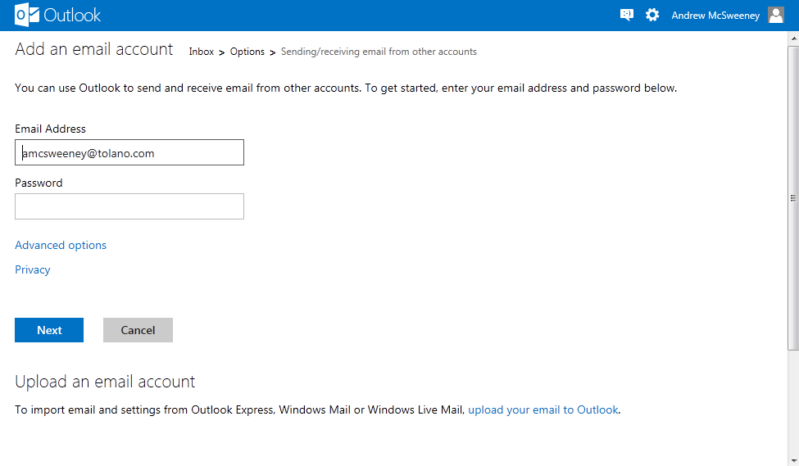
Làm việc với thư điện tử
1. Khởi động trình duyệt Web và truy cập tới: www.outlook.com.
2. Tại màn hình đăng nhập, nhập thông tin Windows Account ID và mật khẩu.
3. Ở phía bên dưới màn hình, nhấp chuột vào biểu tượng mũi tên kép để xem toàn bộ bản tin và sau đó chọn Get started.
Notes:
Pg 507
Objective 3.1

Slide 31
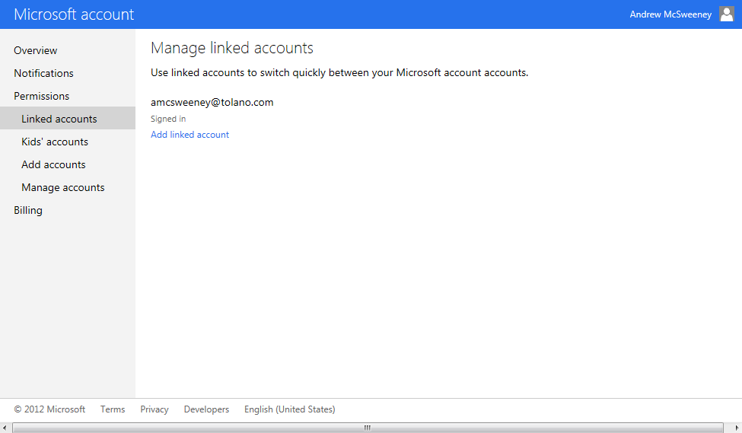
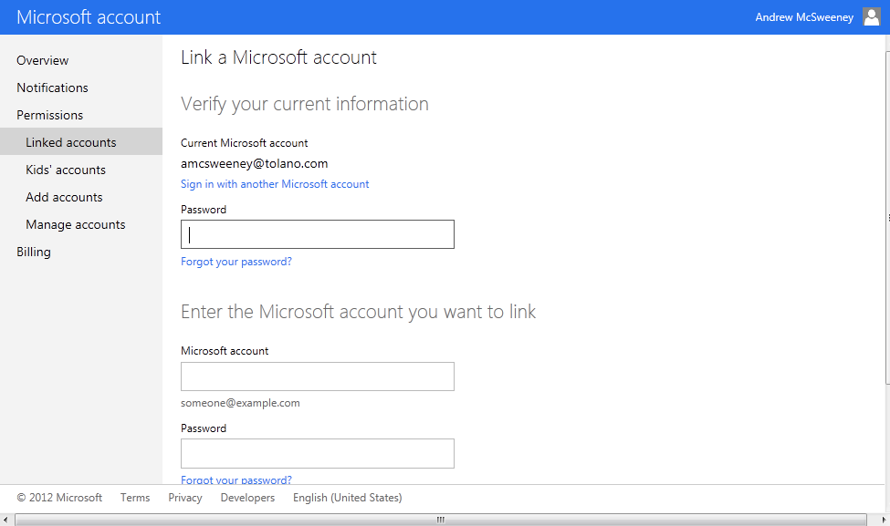
Làm việc với thư điện tử
4. Nhập mật khẩu vào Windows Account đã tồn tại và nhấp chuột vào Next.
5. Chọn Add linked account.
Notes:
Pg 508
Objective 3.1

Slide 32
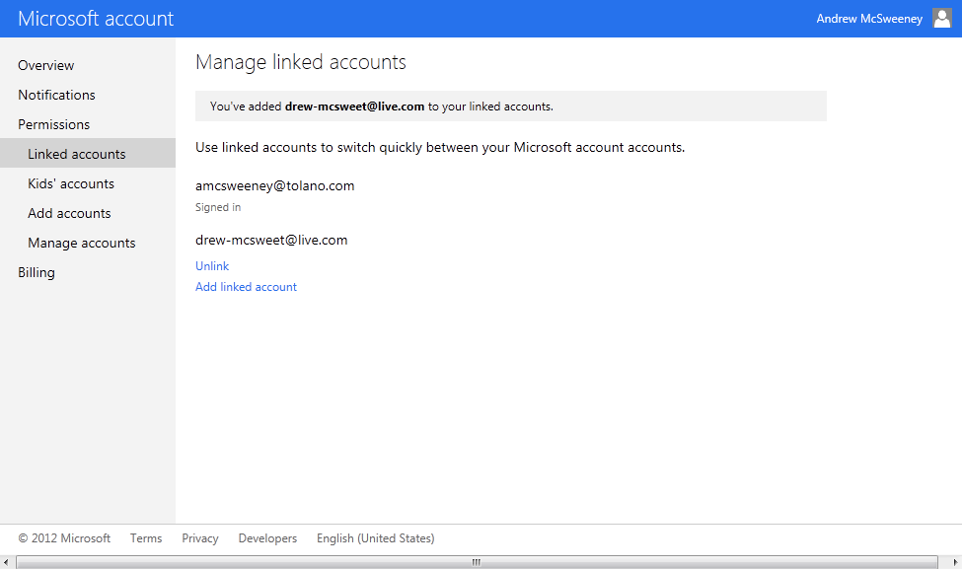
Làm việc với thư điện tử
Nhập tất cả các trường và sau đó chọn Link.
7. Đóng thẻ của tài khoản mới được liên kết và quay trở lại Outlook.com.
Notes:
Pg 508-509
Objective 3.1

Slide 33
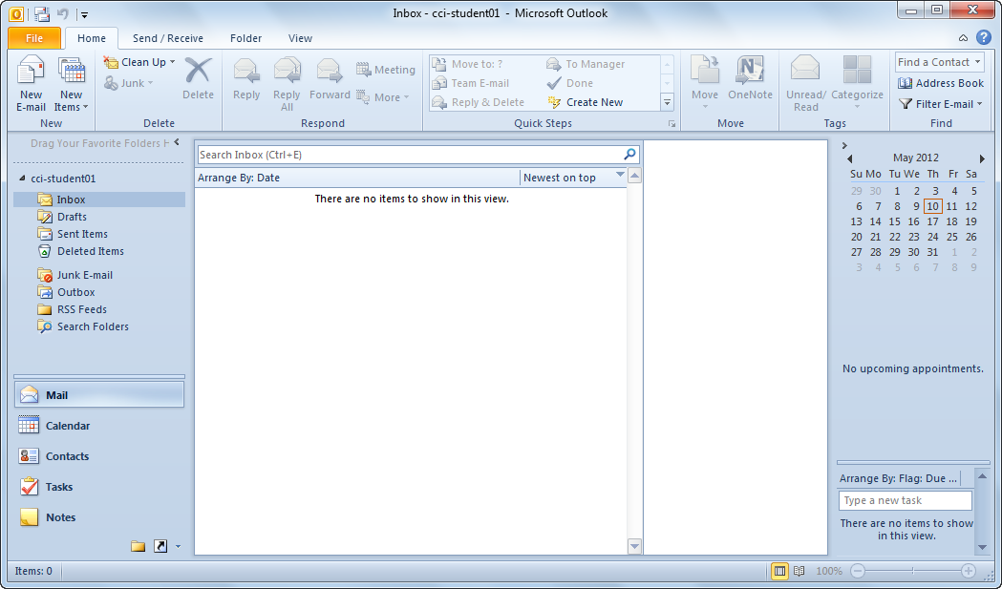
Sử dụng Microsoft Outlook
1
2
3
4
6
7
5
8
10
9
1 | Khung nội dung | 5 | Khung đọc | 8 | Các cuộc hẹn
2 | Tìm kiếm | 6 | Bộ điều hướng ngày tháng | 9 | Danh sách tác vụ
3 | Thanh các việc cần làm | 7 | Thanh chia dọc | 10 | Khung điều hướng
4 | Danh sách thư điện tử
Notes:
Pg 510

Slide 34
Sử dụng Microsoft Outlook
Contents Pane | Hiển thị nội dung của mục được chọn cho mô đun đang hoạt động trong Khung điều hướng
Search | Nhập tiêu chuẩn tìm kiếm và xem kết quả hiển thị trong khi bạn nhập
Vertical Split Bars | Kéo để hiển thị nhiều hoặc ít hơn diện tích của khung ở mỗi bên
Navigation Pane | Di chuyển giữa các mô đun hoặc các thành phần của Outlook.
Email List | Hiển thị thông tin của mỗi mô đun hoặc thư mục
Reading Pane | Hiển thị nội dung của bất kỳ bản tin thư điện tử nào được đánh dấu trong Danh sách thư điện tử.
To-Do Bar | Hiển thị bộ điều hướng ngày tháng, các cuộc hẹn và danh sách tác vụ.
Date Navigator | Cho phép bạn nhanh chóng chuyển sang chế độ Calendar và hiển thị lịch của bạn trong ngày đã được chọn.
Appointments | Hiển thị danh sách các cuộc hẹn tiếp theo.
Task List | Hiển thị danh sách tất cả các tác vụ của bạn được sắp xếp theo thứ tự bạn chọn.
Notes:
Pg 510

Slide 35
Sử dụng Microsoft Outlook
Outlook chứa các mô đun hoặc các thành phần cho phép bạn thực hiện các tác vụ khác nhau
Bạn có thể nhập thông tin vào các mô đun riêng biệt hoặc bạn có thể tích hợp một tính năng của Outlook với tính năng khác
Mail | Gửi, nhận, đọc, và quản lý các bản tin thư điện tử.
Calendar | Lên lịch các cuộc hẹn, cuộc họp, hoặc các sự kiện.
Contacts | Quản lý danh sách liên lạc, giống như cách bạn sử dụng sổ địa chỉ.
Tasks | Lưu vết và ưu tiên hóa các hoạt động.
Notes | Nhập các ghi chú ngắn gọn, tương tự như giấy ghi chú.
Folders List | Hiển thị tất cả các thư mục trong phần trên cùng của Khung điều hướng.
Shortcuts | Hiển thị bất kỳ địa điểm tắt nào mà Microsoft hoặc bạn có thể thiết lập để nhanh chóng di chuyển đến đó
Notes:
Pg 511

Slide 36
Sử dụng Microsoft Outlook
Tạo ra các bản tin mới
Việc gửi thư điện tử sẽ thực hiện theo các bước sau đây:
Ghi địa chỉ nhận thư.
Nhập văn bản cho chủ đề, và sau đó nhập nội dung thư, áp dụng định dạng nếu cần. Nếu bạn cần gửi một tệp tin qua thư điện tử, bạn đính kèm tệp tin đó vào thư.
Sử dụng công cụ kiểm tra chính tả và hiệu đính bản tin của bạn để hạn chế các lỗi về chính tả hoặc ngữ pháp.
Gửi thư.
Một khi đã ấn nút Send, bản tin có thể được tạm thời lưu trữ trong thư mục Hộp thư đi (Outbox)
Notes:
Pg 511

Slide 37
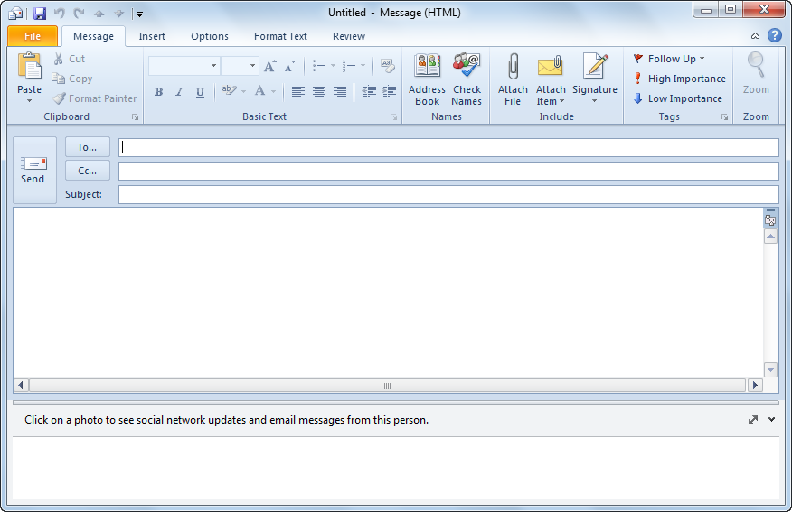
Sử dụng Microsoft Outlook
Để tạo một bản tin mới, từ cửa sổ chính của Windows:
Trên thẻ Home, trong nhóm New, nhấp chuột vào New E-mail, hoặc
Trên thẻ Home, trong nhóm New, nhấp chuột vào mũi tên của New Items và sau đó chọn E-mail Message
Nhấn CTRL+N
1
2
1 | Dải băng gửi tin mới
2 | Người nhận của bản tin mới
3 | Khung bản tin
4 | Khung thông tin về người nhận
3
4
Notes:
Pg 512

Slide 38
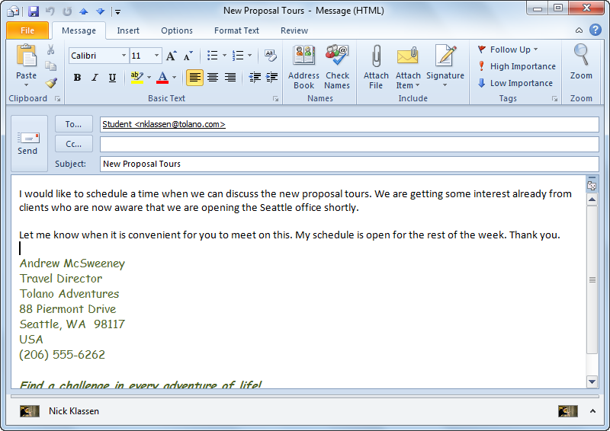
Sử dụng Microsoft Outlook
Nhập địa chỉ thư điện tử của những người nhận hoặc chọn tên từ danh sách
Thông tin địa chỉ – bạn cần nhập ít nhất một địa chỉ người nhận
Dòng chủ đề – văn bản bạn nhập vào dòng tiêu đề giúp người nhận biết được bản tin đó muốn nói điều gì
Nội dung – văn bản chính của thư điện tử
Chữ ký – đây là khối văn bản chứa tên của bạn, chức vụ/tiêu đề và có thể là thông tin liên lạc
Các tệp tin đính kèm –đây là các tệp tin bạn gửi cùng với bản tin thư điện tử
Notes:
Pg 513

Slide 39
Sử dụng Microsoft Outlook
Địa chỉ
Nhận diện những ai sẽ nhận được bản tin thư điện tử
To | Để nhận diện những người nhận chính của thư điện tử, có thể gửi thư điện tử cho một hoặc nhiều người nhận bằng cách ngăn cách các địa chỉ với dấu chấm phẩy hoặc dấu phẩy
Cc | Viết tắt của cụm từ “carbon copy” và chỉ ra ai sẽ nhận được bản sao của bức thư điện tử này chỉ với mục đích thông tin.
Bcc | Bcc viết tắt của cụm từ “blind carbon copy” và cung cấp cách thức để ẩn những người nhận cụ thể; nó không cho những địa chỉ này xuất hiện trong trường địa chỉ khi người nhận khác mở và đọc thư điện tử. Bất kỳ ai có địa chỉ mà bạn nhập vào trong trường này sẽ nhận được bản sao của bản tin, nhưng người khác không biết về bất kỳ ai có mặt trong trường này
Notes:
Pg 513

Slide 40
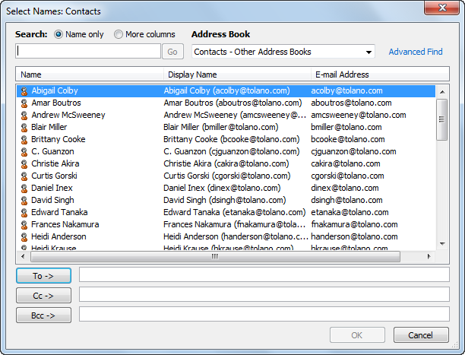
Sử dụng Microsoft Outlook
Sử dụng Address Book
Là một thư mục chứa thông tin liên lạc
Để truy cập vào danh sách các liên lạc từ một cửa sổ mới, nhấp chuột vào các nút hoặc
Notes:
Pg 513

Slide 41
Sử dụng Microsoft Outlook
Sử dụng một trong những cách sau để chọn nhiều liên lạc:
Để thêm mọi người trong dải tên, nhấp chuột vào tên đầu tiên trong danh sách, và sau đó nhấn và giữ phím SHIFT khi bạn muốn nhấp chuột vào tên cuối cùng
Để chọn từng tên riêng biệt được phân bố trong danh sách liên lạc, nhấp chuột vào người đầu tiên bạn muốn nhận bản tin, và sau đó nhấn và giữ phím CTRL khi bạn nhấp chuột vào tên của từng liên lạc bạn muốn chọn
Chọn trường địa chỉ trước khi bấm vào tên người bạn muốn nhận được thư
Có thể thiết lập các danh sách nhóm trong sổ địa chỉ
Notes:
Pg 514

Slide 42
Sử dụng Microsoft Outlook
Dòng chủ đề
Giới thiệu tóm tắt nhưng gọn gàng
Lựa chọn một vài từ để tổng kết mục đích của bản tin đối với người nhận
Đừng gửi bản tin mà không có dòng này để đảm bảo bản tin không bị chặn bởi máy chủ của người nhận vì thư của bạn có thể bị nghi ngờ là thư rác
Không sử dụng các từ hoặc cụm từ lủng củng hoặc không phù hợp
Notes:
Pg 514

Slide 43
Sử dụng Microsoft Outlook
Nội dung thư
Đây là nơi bạn nhập nội dung của bản tin.
Thẻ dải băng tạo bản tin mới chứa các tính năng định dạng
Thẻ Format Text chứa những định dạng tương tự nhưng có thêm một vài tính năng khác nữa
Các tính năng định dạng có thể được áp dụng khi bạn nhập hoặc sau khi đã hoàn tất việc nhập văn bản
Notes:
Pg 515

Slide 44
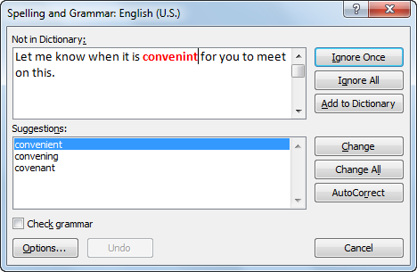
Sử dụng Microsoft Outlook
Hiệu đính bản tin
Để kích hoạt tính năng này hoặc sử dụng các công cụ hiệu đính khác, nhấp chuột vào thẻ Review và sau đó nhấp chuột vào tùy chọn thích hợp trong nhóm Proofing
Để kích hoạt tính năng chính tả:
Trên thẻ Review, trong nhóm Proofing, nhấp chuột vào Spelling & Grammar, hoặc
Nhấn F7
Notes:
Pg 515

Slide 45
Sử dụng Microsoft Outlook
Gửi thư
Khi thông tin của bản tin đã được nhập vào các dòng địa chỉ và chủ đề cũng như nội dung thư, nhấp chuột vào Send ở phía bên trái của trường địa chỉ.
Notes:
Pg 516

Slide 46
Sử dụng Microsoft Outlook
Nhận thư
Để kiểm tra bản tin mới:
Trên thẻ Send / Receive, trong nhóm Send & Receive, nhấp chuột vào Send/Receive All Folders, hoặc
Nhấn F9
Thư mục Inbox cũng hiển thị số lượng thư mới trong dấu ngoặc mà bạn nhận được trong danh sác các thư mục
Biểu tượng phong bì nằm ở bên trái bản tin thay đổi từ thành khi bạn mở hoặc xem một bản tin mới
Bạn có thế nhấp đúp chuột vào một bản tin để quan sát nội dung của nó
Notes:
Pg 517

Slide 47
Sử dụng Microsoft Outlook
Phản hồi thư
Để trả lời bản tin đối với người gửi:
Trên thẻ home, trong nhóm respond, chọn reply, hoặc
Nhấn CTRL+R, hoặc
Nếu đang xem bản tin, trên thẻ message, trong nhóm respond, nhấp chuột vào reply.
Để phản hồi đến mọi người có mặt trong bản tin gốc:
Trên thẻ home, trong nhóm respond, chọn reply all, hoặc
Nhấn CTRL+SHIFT+R, hoặc
Nếu bạn đang xem bản tin, trên thẻ message, trong nhóm respond, chọn reply all
Notes:
Pg 517

Slide 48
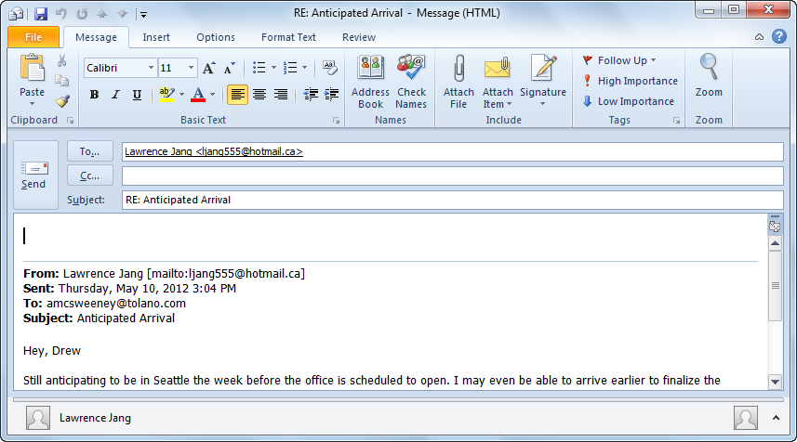
Sử dụng Microsoft Outlook
Khi bạn chọn một trong các tùy chọn phản hồi thư, outlook tạo một bản tin mới và bên trong nó hiển thị bản sao tin ban đầu để tham chiếu, và thêm RE: vào phần bắt đầu của dòng chủ đề để chỉ ra bản tin mới này là phản hồi
Tự động liệt kê các địa chỉ thích hợp trong các trường địa chỉ dựa trên tùy chọn reply mà bạn chọn
Một khi bạn đã phản hồi thư, outlook hiển thị
Các biểu tượng mũi tên có chiều giống nhau trong các nút reply và reply all trên ribbon
Notes:
Pg 518

Slide 49
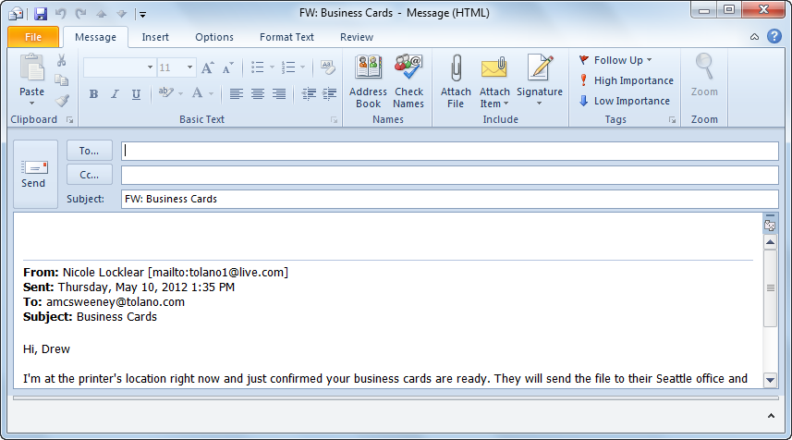
Sử dụng Microsoft Outlook
Chuyển tiếp thư
Để chuyển tiếp thư:
Trên thẻ home, trong nhóm respond, chọn forward, hoặc
Nhấn CTRL+F, hoặc
Nếu bạn đang xem bản tin, trên thẻ message, trong nhóm respond, chọn forward
Thư mới được tạo với dòng tiêu đề là bản sao của chủ đề bản tin gốc và thêm FW: vào đầu dòng tiêu đề
Sau khi chuyển tiếp thư, outlook hiển thị bên cạnh bản tin trong inbox để chỉ ra bạn đã chuyển tiếp thư này
Notes:
Pg 518

Slide 50
Sử dụng Microsoft Outlook
Làm việc với các tệp tin đính kèm
Giữ kích thước của các tệp tin đính kèm nhỏ nhất có thể.
Xem xét chèn siêu liên kết hoặc liên kết URL vào nội dung thư điện tử thay vì gửi một tệp tin lớn đính kèm
Xem xét tệp tin đính kèm là gì và khi nào sử dụng thư điện tử là cách tốt nhất để gửi tệp tin đi.
Xem xét loại tệp tin và người nhận có chương trình để mở tệp tin đó hay không
Nếu bạn gửi một bản tin và không thấy phản hồi, bạn có thể liên lạc trực tiếp người nhận bằng điện thoại để nhận phản hồi
Luôn thiết lập chương trình chống vi rút tự động quét và kiểm tra tất cả thư đi vào và đi ra
Notes:
Pg 520

Slide 51
Sử dụng Microsoft Outlook
Để đính kèm hoặc chèn một tệp tin trong thư điện tử:
Trên thẻ message, trong nhóm include, nhấp chuột vào attach file, hoặc
Trên thẻ insert, trong nhóm include, nhấp chuột vào attach file
Sau đó bạn có thể truy cập đến các vị trí thích hợp và chọn một hoặc nhiều tệp tin để đính kèm vào bản tin
Để xóa tệp tin đính kèm từ bản tin:
Chọn tên tệp tin trong trường attached và sau đó nhấn DELETE, hoặc
Nhấp chuột phải vào tên tệp tin trong trường attached và sau đó chọn remove
Notes:
Pg 521

Slide 52
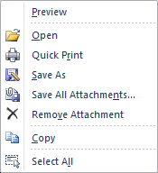
Sử dụng Microsoft Outlook
Xem các tệp tin đính kèm
Khi bạn nhận bản tin có tệp tin đính kèm, Outlook hiển thị biểu tượng
nhấp chuột phải vào tệp tin đính kèm để hiển thị các tùy chọn để xử lý
Nhấp chuột vào Preview để xem trước tệp tin đính kèm trong Khung đọc hoặc trong cửa sổ bản tin
Bạn cũng có thể xem trước tệp tin đính kèm một cách đơn giản bằng cách nhấp chuột vào tên tệp tin
Để xem nội dung bản tin một lần nữa, nhấp chuột vào biểu tượng Message ở bên trái của tệp tin đính kèm
Notes:
Pg 521

Slide 53
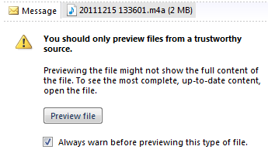
Sử dụng Microsoft Outlook
Nhấp chuột vào Open để mở tệp tin trong chương trình nhận biết được loại tệp tin đó.
Nhấp chuột vào Save As để lưu tệp tin đính kèm vào vị trí trên ổ đĩa cục bộ hoặc ổ đĩa mạng
Có những trường hợp nút Preview file xuất hiện để cho xem trước tệp tin đính kèm
Các bản tin như vậy chỉ ra rằng bạn có thể muốn lưu tệp tin và quét nó trước khi mở tệp tin đó ra. Ngoài ra, bạn có thể cần chọn chương trình để xem trước nội dung của tệp tin đính kèm
Notes:
Pg 522

Slide 54
Sử dụng Microsoft Outlook
Quản lý thư rác
Thư rác đề cập đến bất kỳ bản tin nào không mong muốn
Thường thì người gửi quảng bá dịch vụ và dịch vụ, hoặc truyền tải các nội dung về quan điểm chính trị/tôn giáo
Hầu hết các chương trình thư điện tử có tính năng lọc để chặn thư rác
Nhiều ISP cũng chạy các bộ lọc trên máy chủ thư điện tử để chặn các loại thư rác phổ biến
Có thể tải và cài đặt rất nhiều chương trình khác nhau để giúp chặn thư rác vượt qua được ISP
Notes:
Pg 523

Slide 55
Sử dụng Microsoft Outlook
Không cho thư điện tử của bạn được thêm vào bất kỳ danh sách địa chỉ tiếp thị nào
Khi bạn ghé thăm một Web site yêu cầu địa chỉ thư điện tử của bạn
Không trả lời bất kỳ thư điện tử nào bạn coi là thư rác
Tránh đưa tên và địa chỉ thư điện tử của bạn ở những danh sách công cộng
Tránh tiết lộ thư điện tử của bạn trên bất kỳ diễn đàn hoặc nhóm tin tức mà bạn thường xuyên trao đổi thông tin
Để ngăn bản tin của bạn bị đánh dấu thành thư rác bởi các máy chủ thư điện tử, bạn cần tuân theo các hướng dẫn về việc gửi thư
Bạn cũng có thể nhận được thư rác thông qua các thiết bị truyền thông điện tử chẳng hạn như điện thoại di động và thiết bị hỗ trợ cá nhân số (PDA). Với các tin nhắn văn bản, bạn có thể dừng việc nhận bản tin rác bằng cách gửi bản tin văn bản với từ “Stop” cho người gửi ban đầu
Notes:
Pg 523

Slide 56
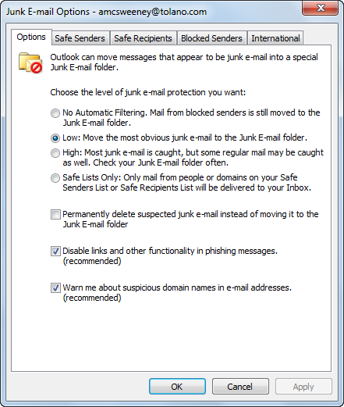
Sử dụng Microsoft Outlook
Đối phó với thư rác trong Outlook
Để thiết lập các tùy chọn thư rác, trên thẻ Home, trong nhóm Delete, chọn Junk và sau đó chọn Junk E‑mail Options.
No Automatic Filtering (Không lọc tự động) | Không làm gì cả, trừ khi người gửi nằm trong danh sách Blocked Senders
Low (Thấp) | Các bộ lọc bản tin chứa những đặc điểm rõ ràng của thư rác (mặc định).
High (Cao) | Các bộ lọc tích cực chỉ ra những thư chứa các đặc điểm rõ ràng hoặc có một chút đặc điểm của thư rác.
Safe Lists Only (Chỉ các danh sách an toàn) | Gửi tất cả bản tin vào thư mục Junk E-mail trừ khi người gửi nằm trong danh sách Safe Senders hoặc Safe Recipients.
Notes:
Pg 524

Slide 57
Sử dụng Microsoft Outlook
Lừa đảo trực tuyến (phising) là thuật ngữ được sử dụng để miêu tả các bản tin thư điện tử có gắng lấy các thông tin chi tiết về tài khoản ngân hàng, thẻ tín dụng, hoặc số PIN từ người nhận
Nếu outlook nhận biết được các bản tin có chứa dấu hiệu lừa đảo, outlook sẽ chuyển nó về định dạng văn bản thuần, vô hiệu hóa tất cả các siêu liên kết và đặt nó trong thư mục junk e‑mail
Có bốn danh sách thư điện tử bạn có thể sử dụng để lọc các loại bản tin khác nhau được xem là bản tin rác:
Nhấp chuột vào safe senders để xem các địa chỉ thư điện tử bạn coi là an toàn và muốn nhận các bản tin từ đó
Danh sách này thường được gọi là white list
Notes:
Pg 525

Slide 58
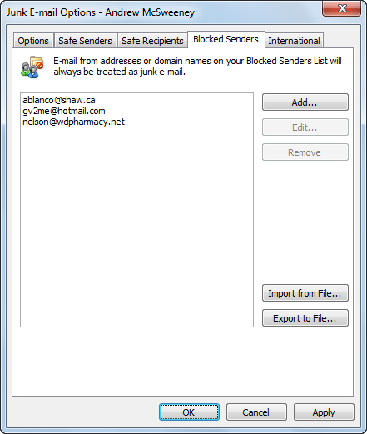
Sử dụng Microsoft Outlook
Sử dụng thẻ Safe Recipients để xác định các địa chỉ thư điện tử bạn coi là những người nhận an toàn
Sử dụng thẻ Blocked Senders để liệt kê những người gửi cụ thể mà bạn không muốn nhận các bản tin
Bạn có thể để các địa chỉ toàn cục cho một miền
Sử dụng thẻ International để chặn các bản tin từ các miền cụ thể bên ngoài
Bạn có thể nhập các địa chỉ này một cách thủ công hoặc từ các phiên bản trước của Outlook.
Xóa các địa chỉ thư điện tử từ bất kỳ bộ lọc thư điện tử Outlook nào bằng cách chọn địa chỉ và sau đó chọn Remove.
Notes:
Pg 525

Slide 59
Sử dụng Microsoft Outlook
Đánh dấu các bản tin là thư rác
Để đánh dấu một bản tin là thư rác:
Trên thẻ Home, trong nhóm Delete, nhấp chuột vào Junk, và nhấp chuột vào tùy chọn thích hợp, hoặc
Nhấp chuột phải vào message, chọn Junk và sau đó chọn lựa tùy chọn thích hợp.
Để bỏ đánh dấu một bản tin là thư rác:
Trên thẻ Home, trong nhóm Delete, chọn Junk, và chọn Not Junk, hoặc
Nhấp chuột phải vào bản tin, chọn Junk và sau đó chọn Not Junk.
Notes:
Pg 527

Slide 60
Sử dụng Microsoft Outlook
Làm rỗng thư mục Junk E-mail
Để làm rỗng các bản tin được chọn trong thư mục Junk E-mail:
Trên thẻ Home, trong nhóm Delete, chọn Delete, hoặc
Nhấn Delete hoặc CTRL+D
Để làm rỗng cả thư mục Junk E-mail, nhấp chuột phải vào thư mục và sau đó chọn Empty Folder
Notes:
Pg 527

Slide 61
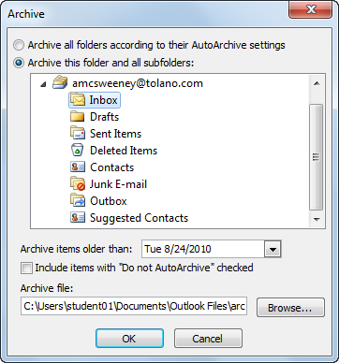
Sử dụng Microsoft Outlook
Lưu trữ các bản tin
Để lưu trữ các bản tin một cách thủ công, chọn file, với phần info đã chọn, nhấp chuột vào cleanup tools và chọn archive
Chọn thư mục bạn muốn outlook lưu trữ
Thanh trạng thái hiển thị để chỉ ra quá trình lưu trữ đang được thực hiện ngầm
Khi hoàn thành, một thư mục mới có tên là archive folders xuất hiện trong khung điều hướn
Mở rộng thư mục này để xem cấu trúc của các mục bạn đã đưa vào trong vùng lưu trữ ban đầu
Có thể chọn đóng thư mục này từ khung điều hướng
Notes:
Pg 528

Slide 62
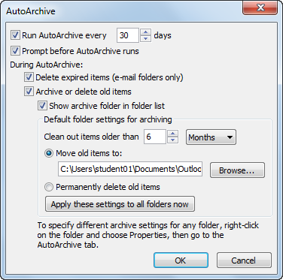
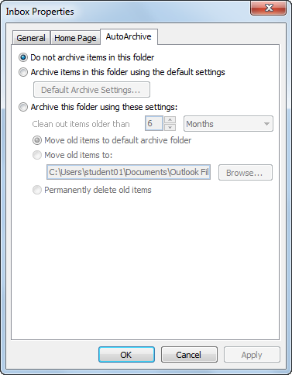
Sử dụng Microsoft Outlook
Để tự động lưu trữ các mục:
Nhấp chuột vào thẻ file, chọn options, và trong nhóm advanced, nhấp chuột vào autoarchive settings, hoặc
Có thể xác định khoảng thời giao bao lâu chạy tính năng autoarchive
Có thể chọn để xử lý, hoặc có thể hủy thao tác:
Nhấp chuột vào thẻ folder, trong nhóm properties, chọn autoarchive settings
Notes:
Pg 529

Slide 63
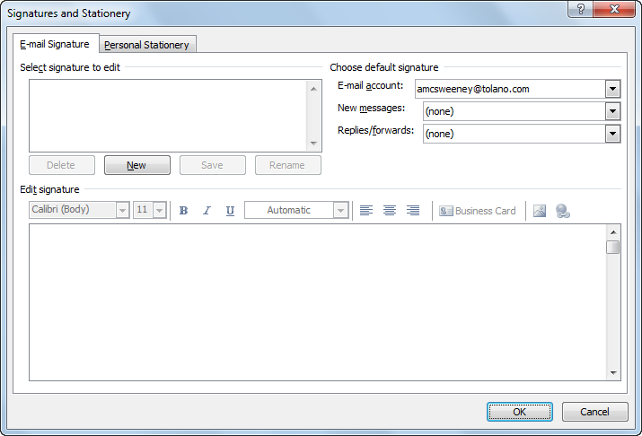
Sử dụng Microsoft Outlook
Tự động hóa Outlook
Sử dụng chữ ký
Để tạo chữ ký, chọn File, Options, và trong mục Mail, trong vùng Compose messages, nhấp chuột vào Signatures
Notes:
Pg 530

Slide 64
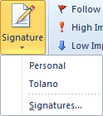
Sử dụng Microsoft Outlook
Nhấp chuột vào New, nhập tên của chữ ký và chọn OK
Sau đó bạn có thể nhập văn bản chữ ký và định dạng nếu cần.
Bạn có thể tạo nhiều chữ ký tại một thời điểm, hoặc bạn có thể thêm các chữ ký mới khi bạn cần
Bạn thiết kế chữ ký mặc định để chữ ký xuất hiện trong mọi bản tin, hoặc bạn xác định sử dụng các chữ ký khác nhau khi trả lời thư và chuyển tiếp thư
Để chọn chữ ký khác với chữ ký mặc định cho một bản tin mới, trên thẻ Message, trong nhóm Include, nhấp chuột vào mũi tên của Signature và sau đó nhấp chuột vào chữ ký thích hợp
Notes:
Pg 530-531

Slide 65
Sử dụng Microsoft Outlook
Gửi thông báo không làm việc ở văn phòng
Trong thực tiễn kinh doanh, nếu bạn lên kế hoạch không có mặt ở văn phòng, bạn gửi bản tin để thông báo với những người thường xuyên liên lạc với bạn
Thông báo cho mọi người về sự vắng mặt của mình và cung cấp cho họ tên của đồng nghiệp có thể hỗ trợ họ
Cố gắng gửi thông báo ít nhất hai ngày trước khi bạn khởi hành
Việc gửi thông báo đến các liên lạc cá nhân là tùy theo quyết định của bạn.
Một vài chương trình thư điện tử và máy chủ thư điện tử cung cấp tùy chọn để gửi phản hồi tự động khi bạn không làm việc ở văn phòng cho bất kỳ ai gửi thư điện tử trong suốt thời gian này
Notes:
Pg 532-533

Slide 66
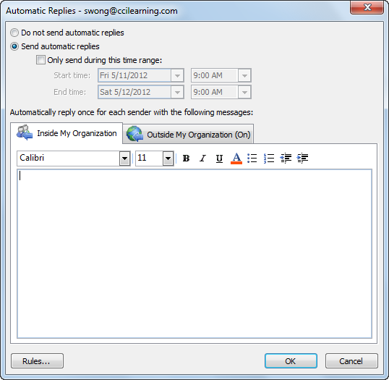
Sử dụng Microsoft Outlook
Nhược điểm chính của việc phản hồi này là sẽ gửi cho tất cả mọi người nhận mà không phân biệt người gửi là ai
không truy cập vào tính năng này trừ khi bạn kết nối với các máy chủ thư điện tử chuyên dụng
Để thiết lập hoặc xóa thông báo không có mặt tại văn phòng làm việc, bạn nhấp chuột vào File và với mục Info được chọn, nhấp chuột vào Automatic Replies. Sau đó chọn Send automatic replies
Notes:
Pg 533

Slide 67
Tổng kết bài học
Những hình thức truyền thông điện tử khác nhau
Nhận biết người dùng trên các hệ thống truyền thông
Các phương pháp truyền thông khác nhau
Sử dụng truyền thông điện tử thích hợp
Ưu điểm của truyền thông điện tử
Địa chỉ thử điện tử có cấu tạo như thế nào
Nhận dạng các thành phần thư điện tử
Sử dụng các tệp tin đính kèm hiệu quả
Tìm hiểu cách thức đối phó với thư rác
Những vấn đề phổ biến trong truyền thông điện tử
Notes:
Pg 534

Slide 68
Câu hỏi ôn tập
Những loại hình truyền thông điện tử nào có thể sử dụng được?
Thư điện tử d.Trò chuyện trực tuyến
Hội nghị truyền hình e. Bất kỳ đáp án nào
Tin nhắn văn bản f. a hoặc c
Trong địa chỉ thư điện tử sau đây, phần nào biểu diễn tên hòm thư? p.f.92fallon@yahoo.com
a.yahoo c.p.f.92fallon
b.@ d.com
Notes:
Pg 535
There are a number of ways you can have students complete the Câu hỏi ôn tập to ensure students comprehend the concepts and are comfortable with the topics in this lesson:
As a group for open discussion and participation by all students
In smaller groups for discussion between the members of those groups
Students can answer the Câu hỏi ôn tập on their own and exchange papers so they can mark each other’s papers
Students can answer the Câu hỏi ôn tập on their own and check the answers from a printed copy of the Answers (available from the Instructor Resources)

Slide 69
Câu hỏi ôn tập
Alice đã gửi thư điện tử cho Gail, Susan và Kelly. When Gail mở bản tin, cô ta thấy bản tin được gửi cho mình và Susan. Khi Susan mở bản tin, cô ấy nhìn thấy bản tin được gửi cho cô ta và Gail. Khi Kelly mở bản tin, cô ấy nhìn thấy thư chỉ được gửi cho mình. Câu nào dưới đây là đúng?
Alice đã liệt kê cả ba địa chỉ trong trường To.
Alice đã liệt kê địa chỉ của Kelly trong trường To trong khi Gail và Susan được đặt trong trường BCC.
Alice đã liệt kê địa chỉ của Gail và Susan trong trường To, và liệt kê địa chỉ của Kelly trong trường BCC.
Alice đã liệt kê cả ba địa chỉ trong trường BCC.
a hoặc b
Notes:
Pg 535

Slide 70
Câu hỏi ôn tập
Tại sao quan trọng để thêm nội dung vào dòng chủ đề?
Để cung cấp cho người nhận mô tả ngắn gọn nội dung của bản tin.
Để chặn máy chủ thư điện tử đánh dấu thư của bạn có tiềm năng là thư rác.
Bởi vì bắt buộc phải điền nội dung vào dòng chủ đề khi gửi bản tin.
Bất kỳ đáp án nào trên.
a hoặc b
Notes:
Pg 535

Slide 71
Câu hỏi ôn tập
5.Sự khác nhau giữa trả lời bản tin và chuyển tiếp bản tin là gì?
a.Trả lời tin là khi bạn đáp ứng người gửi tới người nhận và chuyển tiếp bản tin là phản hồi cho người nhận và cũng gửi bản sao của bản tin cho bạn.
b.Bạn có thể phản hồi cho một hoặc nhiều người nhưng chỉ có thể chuyển tiếp bản tin cho một người.
c.Phản hồi khi bạn đáp ứng người gửi và chuyển tiếp là gửi bản tin cho một ai đó.
d.Không khác gì cả
6.Khi nào bạn nên sử dụng siêu liên kết thay vì đính kèm một tệp tin trong thư điện tử?
a.Khi tệp tin đính kèm lớn và tệp tin có thể được tải từ một vị trí xác định trên Web site.
b.Khi người nhận của bạn không thể xem định dạng văn bản.
c.Khi chứa địa chỉ thư điện tử của đồng nghiệp hoặc khách hàng.
d.Khi bạn đang gửi bản tin từ máy chủ thư điện tử trên nền Web.
e.Bất kỳ đáp án nào ở trên
f.a hoặc c
Notes:
Pg 535

Slide 72
Câu hỏi ôn tập
7.Thư rác đề cập đến điều gì?
a.Những bản tin không mong muốn để quảng bá sản phẩm, dịch vụ hoặc các chủ đề về chính trị/tôn giáo.
b.Bản tin từ các công ty mà bạn đã đăng ký để nhận thư.
c.Hình ảnh trong bản tin từ những người bạn.
d.Vi rút trong một bản tin.
8.Lưu trữ bản tin nghĩa là gì?
a.Outlook sẽ chuyển các bản tin nhận được trước một ngày xác định vào trong thư mục Deleted Items.
b.Outlook sẽ chuyển các bản tin nhận được trước một ngày xác định vào trong một tệp tin dữ liệu riêng rẽ.
c.Outlook tạo bản lưu tệp tin dữ liệu Outlook và lưu trữ nó vào một vị trí khác tự động.
d.Outlook lưu vết mọi hành động được thực hiện với một bản tin trong một tệp tin tổng kết với chu kỳ 60 ngày.
Notes:
Pg 536

Slide 73
Câu hỏi ôn tập
9.Tại sao bạn muốn tạo chữ ký?
a.Vì bạn không cần tạo hình ảnh của chữ ký viết tay mỗi lần gửi bản tin.
b.Để tạo một bản tin mới tự động mỗi khi bạn khởi động Outlook.
c.Để chứa thông tin chuẩn, chẳng hạn như thông tin liên lạc của bạn trên mỗi bản tin mới.
d.Để tự động tạo bản sao mỗi khi bạn gửi một bản tin.
10.Tại sao bạn thiết lập thông báo rằng bạn sẽ không làm việc ở văn phòng trong một khoảng thời gian?
a.Phép lịch sự trong kinh doanh.
b.Cho phép người khác biết để liên hệ trong suốt quá trình bạn vắng mặt.
c.Đó là một thực tiễn tốt trong kinh doanh.
d.Bất kỳ đáp án nào ở trên.
e.a hoặc c
f.b hoặc c
Notes:
Pg 536

